Slide 1
Методический совет
«Выполнение методических рекомендаций для внедрения в основные общеобразовательные программы современных цифровых технологий»
Заместитель директора по НМР СОШ №30 Лодягина И.И.
Notes:
Оригинальные шаблоны для презентаций: https://presentation-creation.ru/powerpoint-templates.html
Бесплатно и без регистрации.

Slide 2
проекта «Школа Минпросвещения России»
проекта «Школа Минпросвещения России»
- Распоряжение Министерства Просвещения России от 18.05.2020 г. №Р-44 «Об утверждении Методических рекомендаций для внедрения в основные общеобразовательные программы современных цифровых технологий»
- Приказ Министерства Просвещения РФ от 30.06.2021 г. № 396 «О создании федеральной государственной информационной системы».
Новая цифровая действительность делает актуальным подготовку учителей к работе во ФГИС «Моя школа», а также использование этой системы при реализации образовательных программ.
Кто применяет сервисы платформы на уроках?

Slide 3
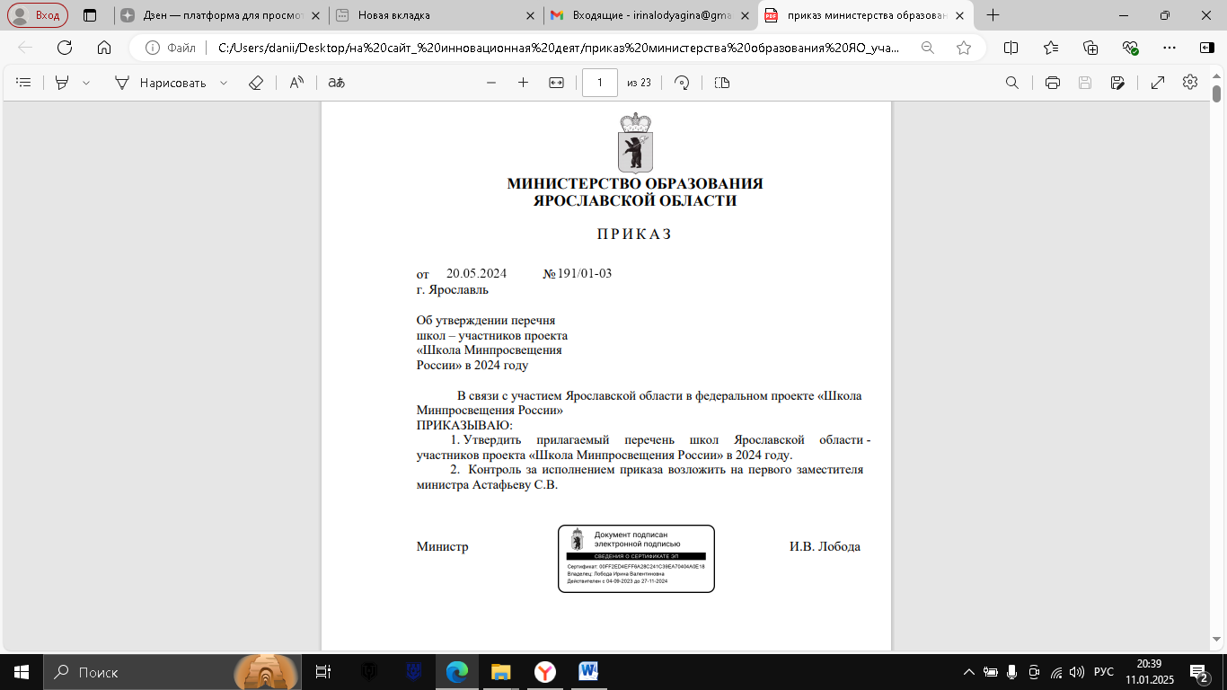
Федеральный проект
«Школа
Минпросвещения России»
Перечень критериев и показателей самодиагностики образовательной организации, осуществляющей образовательную деятельность по программам начального, основного, среднего общего образования.
Прохождение ежегодной самодиагностики ОО
в автоматизированном федеральном сервисе

Slide 4
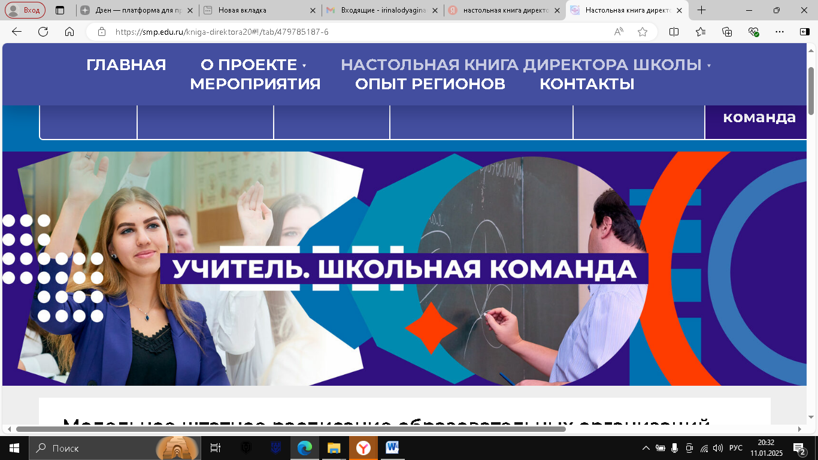
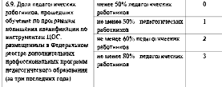
Notes:
Оригинальные шаблоны для презентаций: https://presentation-creation.ru/powerpoint-templates.html
Бесплатно и без регистрации.

Slide 5
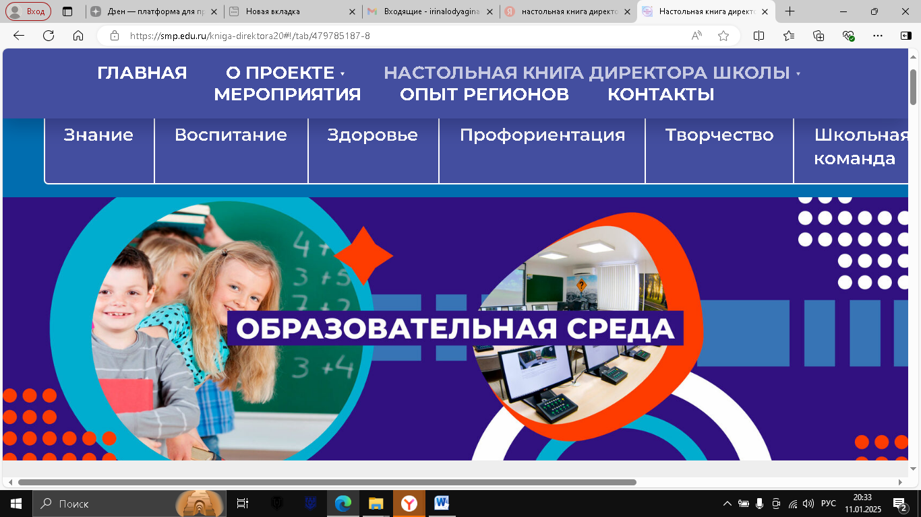
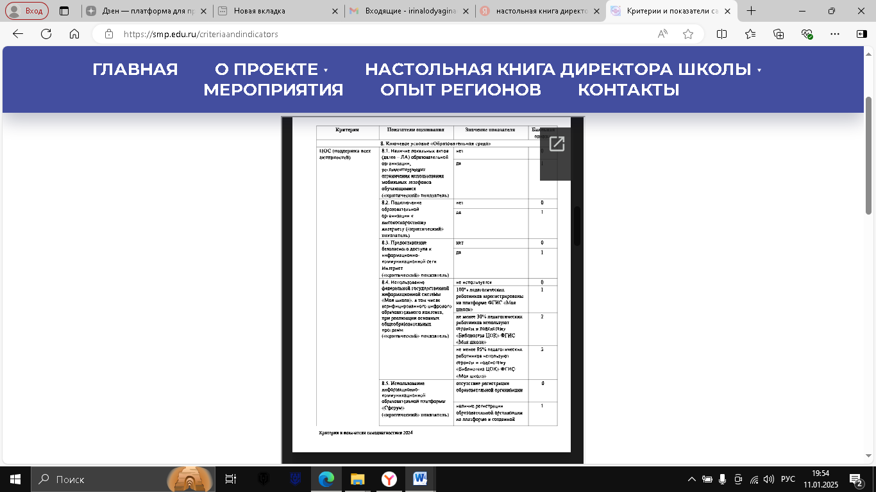
Notes:
Оригинальные шаблоны для презентаций: https://presentation-creation.ru/powerpoint-templates.html
Бесплатно и без регистрации.

Slide 6
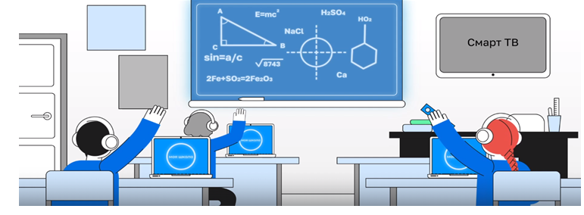
Ключевая проблема:
разный пользовательский опыт педагогов, значительные сложности в освоении и применении сервисов ФГИС «Моя Школа» для реализации образовательных программ общего образования

Slide 7
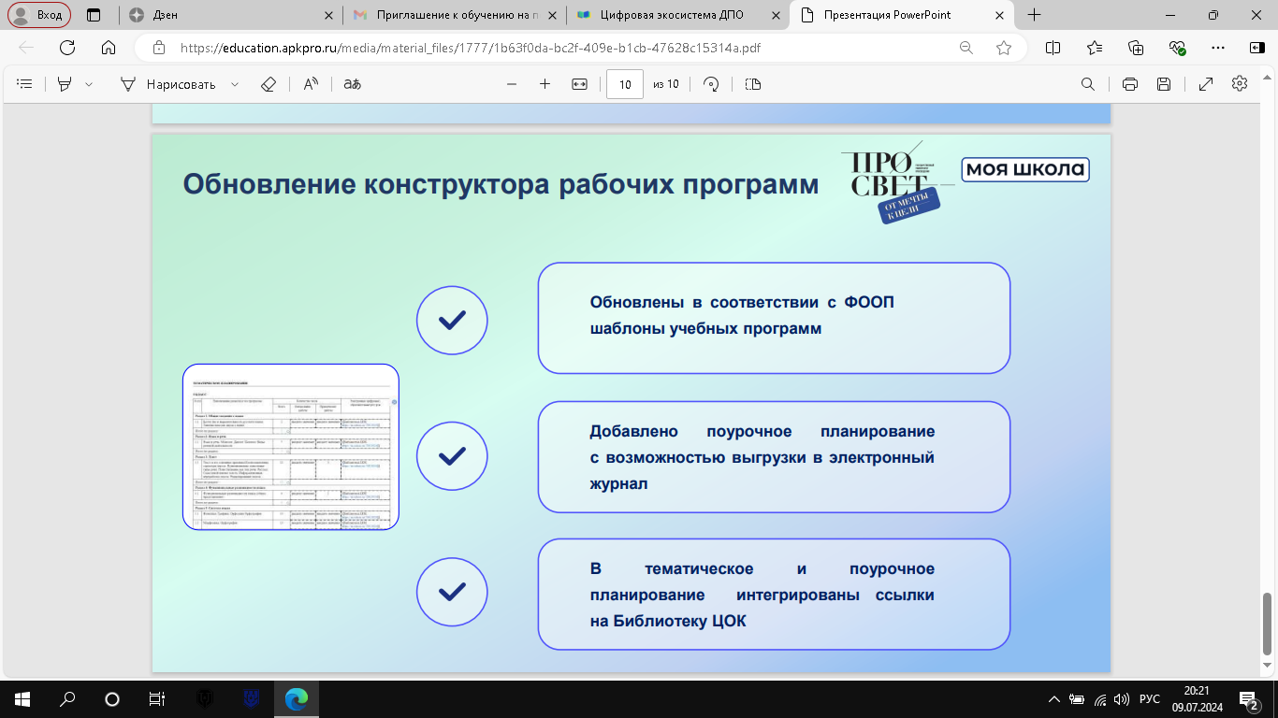
Рассмотрим функциональные возможности подсистемы «Библиотека ЦОК» на платформе ФГИС «Моя школа»
Обновление конструктора рабочих программ

Slide 8
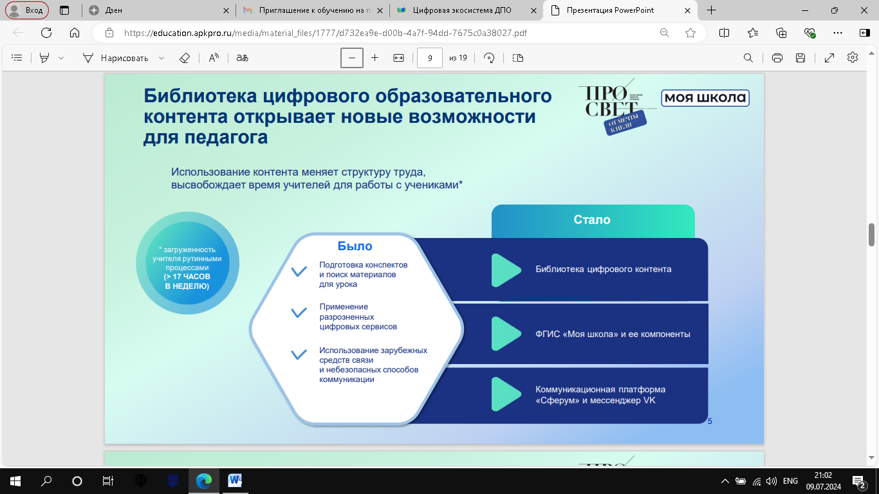
Библиотека ЦОК
открывает новые возможности для учителя

Slide 9
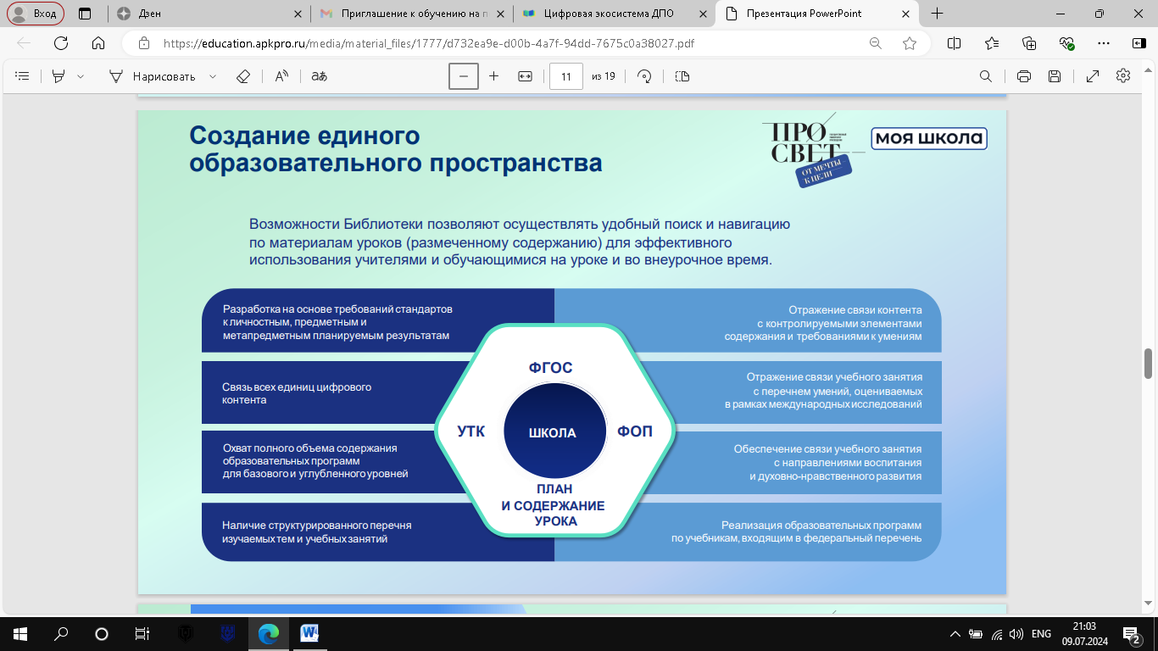
Возможности библиотеки позволяют осуществлять поиск и навигацию по материалам для использования их на уроке

Slide 10
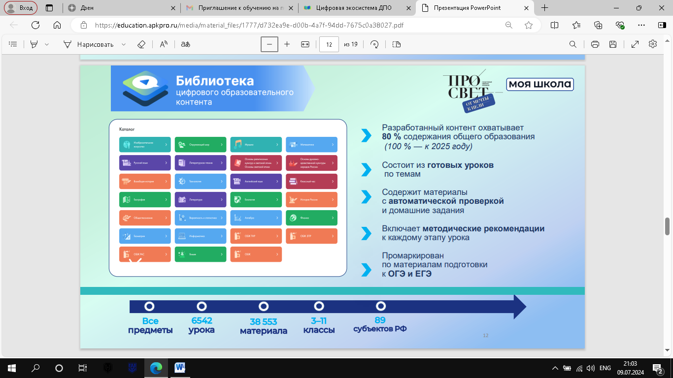
Библиотека цифрового образовательного контента

Slide 11
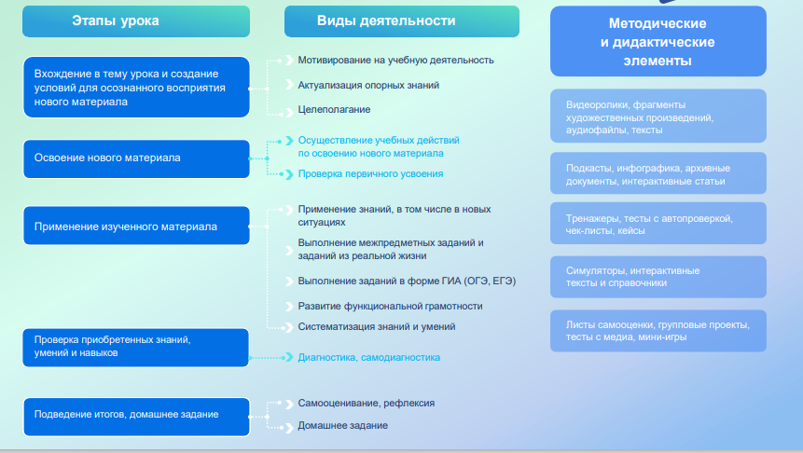
Библиотека ЦОК для учителя:
Подготовка к урокам с использованием цифрового контента поставщиков Минкультуры России, Академии Минпросвещения России, Исторические парки, Правильное кино, общество «Знание», ООО «Яндекс», ООО «Фоксфорд», ООО «Якласс» и др.

Slide 12
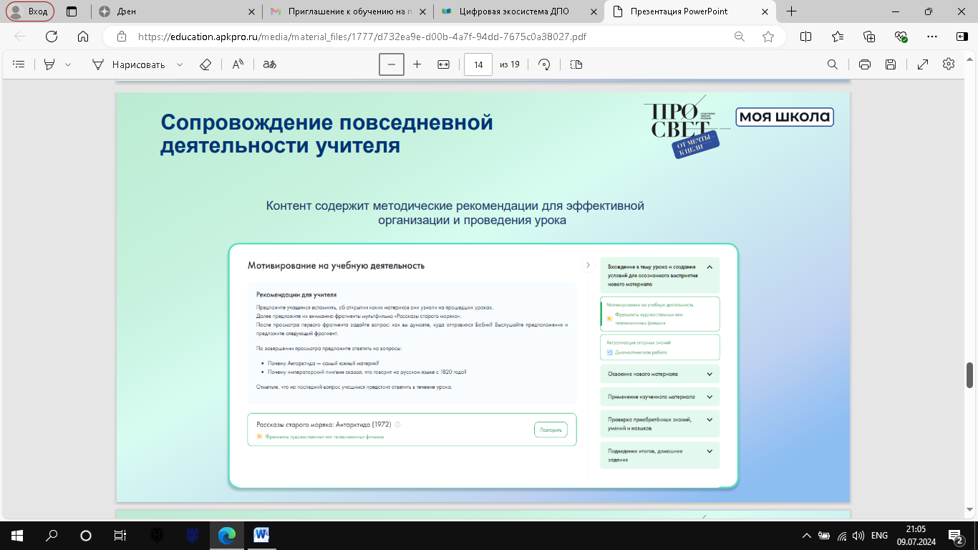
Контент содержит методические рекомендации для проведения урока
Notes:
Оригинальные шаблоны для презентаций: https://presentation-creation.ru/powerpoint-templates.html
Бесплатно и без регистрации.

Slide 13
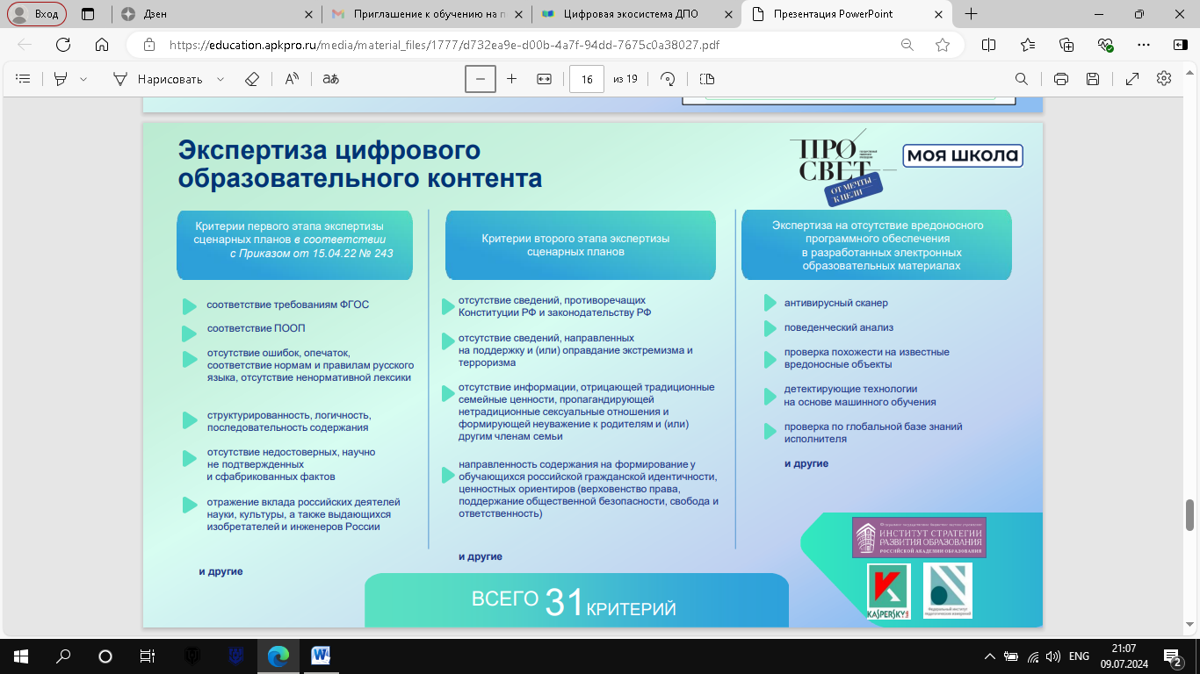
Экспертиза ЦОК
Notes:
Оригинальные шаблоны для презентаций: https://presentation-creation.ru/powerpoint-templates.html
Бесплатно и без регистрации.

Slide 14
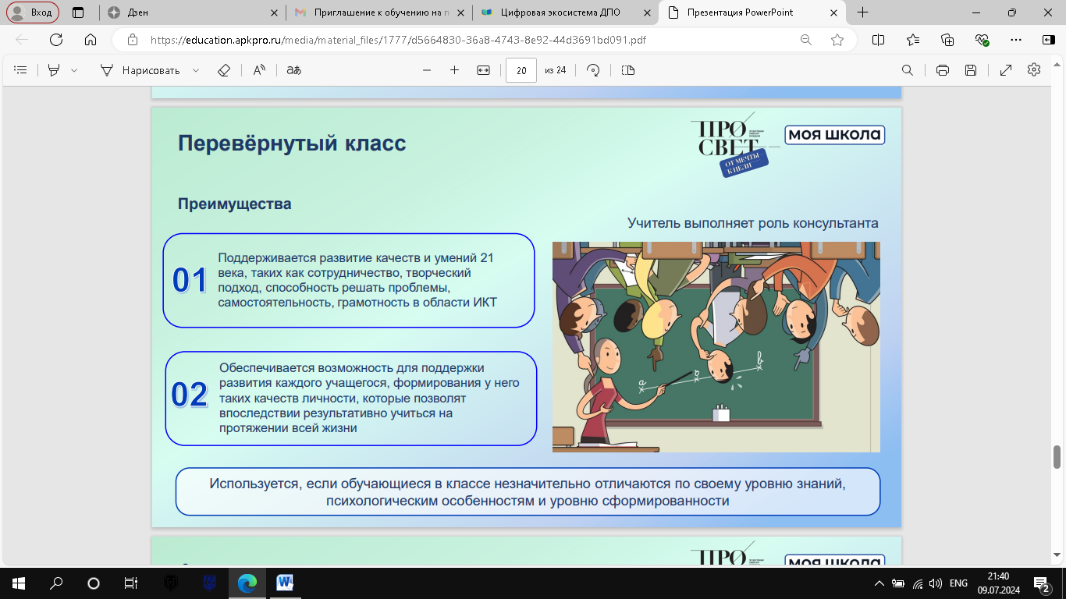
Модели уроков в смешанном обучении: перевёрнутый класс
Notes:
Оригинальные шаблоны для презентаций: https://presentation-creation.ru/powerpoint-templates.html
Бесплатно и без регистрации.

Slide 15
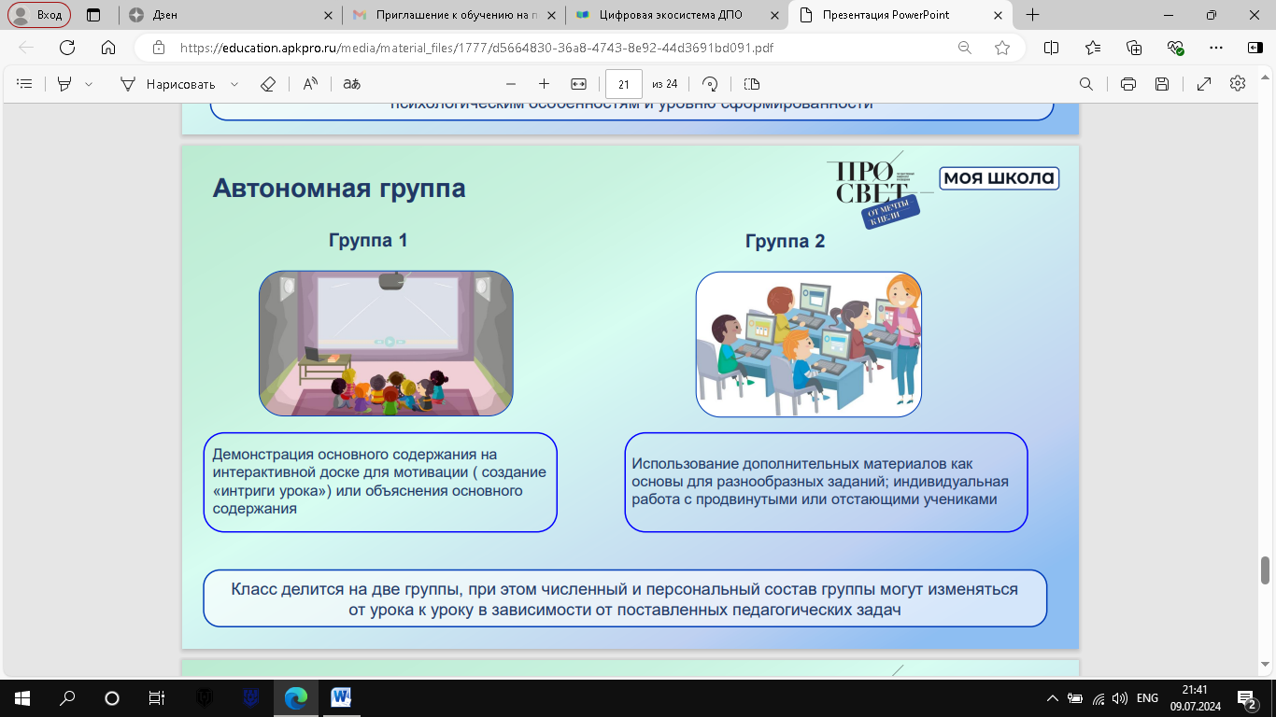
Модели уроков в смешанном обучении: автономная группа
Notes:
Оригинальные шаблоны для презентаций: https://presentation-creation.ru/powerpoint-templates.html
Бесплатно и без регистрации.

Slide 16
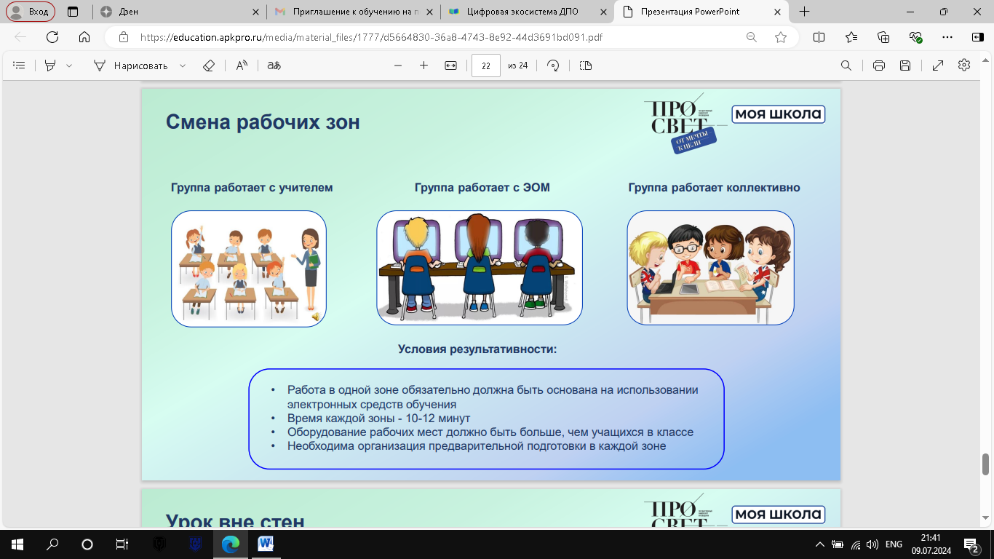
Модели уроков в смешанном обучении: смена рабочих зон
Notes:
Оригинальные шаблоны для презентаций: https://presentation-creation.ru/powerpoint-templates.html
Бесплатно и без регистрации.

Slide 17
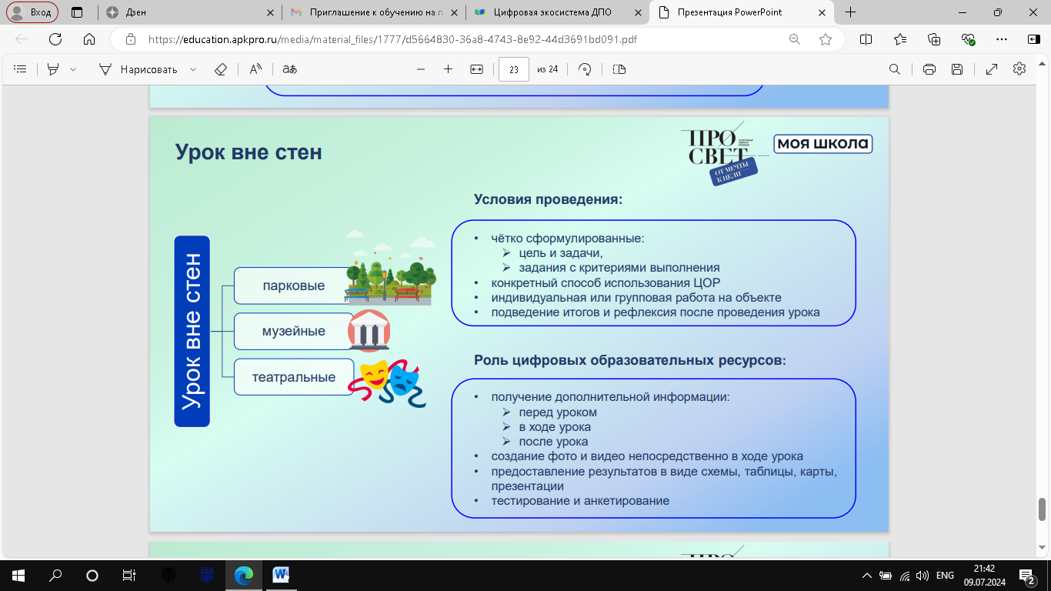
Модели уроков в смешанном обучении: урок вне стен
Notes:
Оригинальные шаблоны для презентаций: https://presentation-creation.ru/powerpoint-templates.html
Бесплатно и без регистрации.

Slide 18
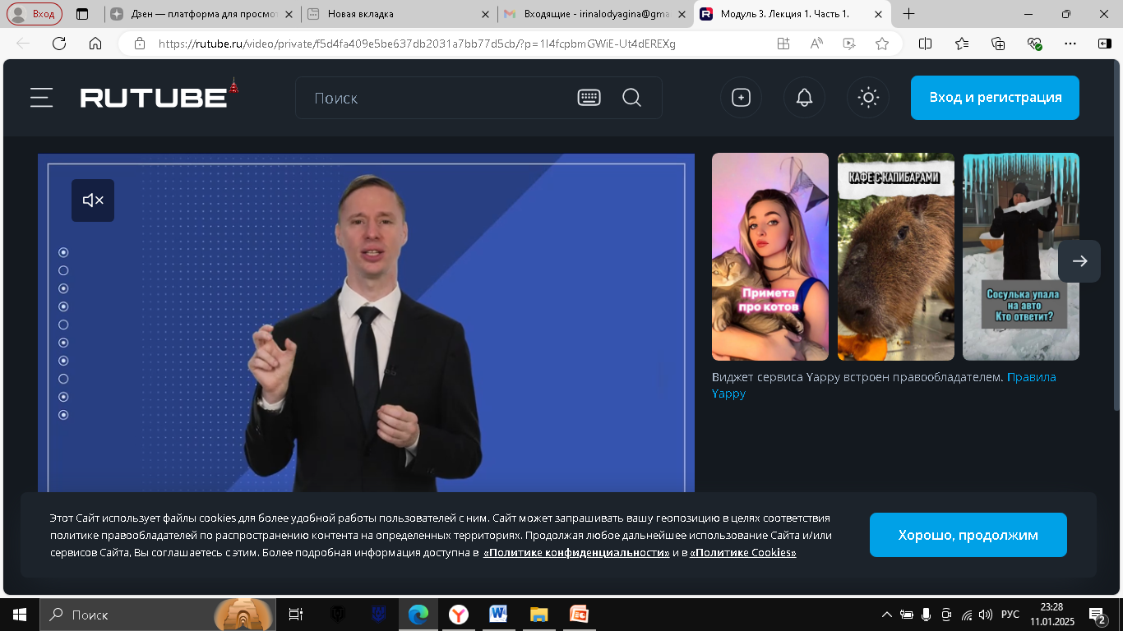
Использование ЦОК в учебной деятельности
https://rutube.ru/video/private/f5d4fa409e5be637db2031a7bb77d5cb/?p=1I4fcpbmGWiE-Ut4dEREXg
Notes:
Оригинальные шаблоны для презентаций: https://presentation-creation.ru/powerpoint-templates.html
Бесплатно и без регистрации.

Slide 19
Вопросы для обсуждения и самоконтроля
Как пронумерованы уроки и почему?
Как найти нужный материал?
Какие ЭОР содержатся в библиотеке?
Как с их помощью организовать работу на уроке?
Каких метапредметных результатов смогут достичь ученики ?
Notes:
Оригинальные шаблоны для презентаций: https://presentation-creation.ru/powerpoint-templates.html
Бесплатно и без регистрации.

Slide 20
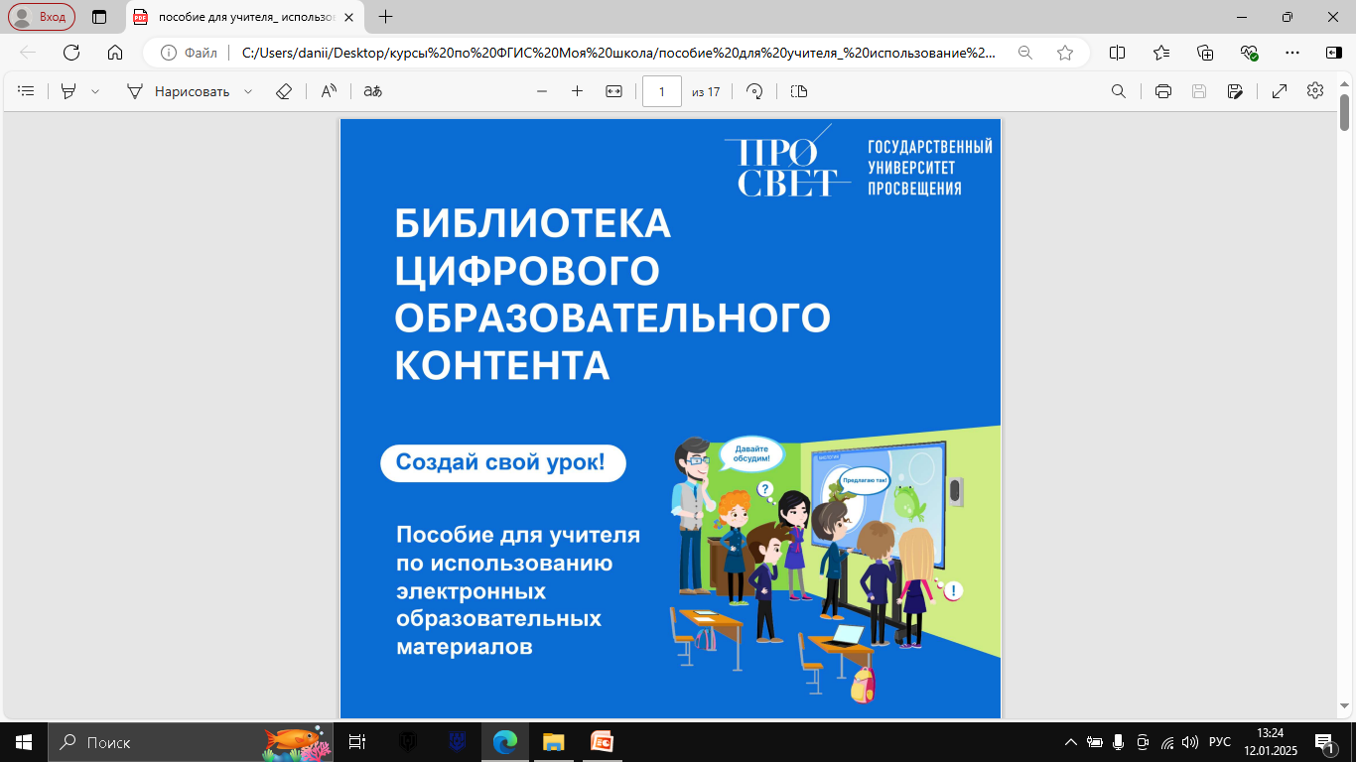
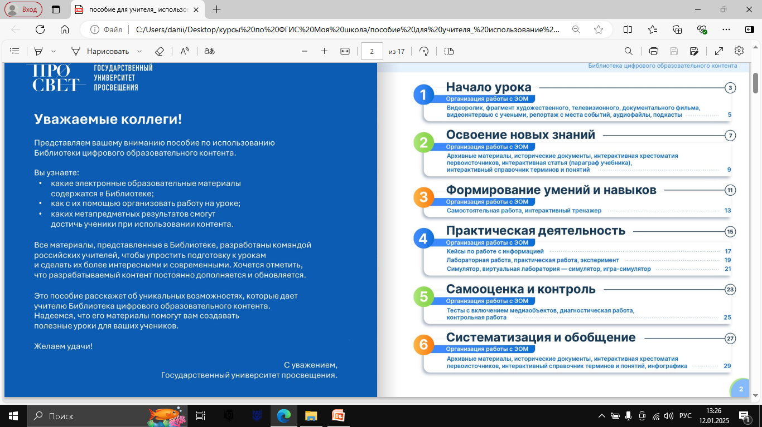

Slide 21
Решение методического совета
Освоить и применять цифровой образовательный контент в урочной и внеурочной деятельности;
Изучить «Пособие для учителя по использованию электронных образовательных материалов. Библиотека цифрового образовательного контента. Создай свой урок», разработанного Государственным университетом просвещения;
Обеспечить возможность реализации образовательных программ с использованием библиотеки ЦОК и других сервисов ФГИС «Моя школа» через работу учителя в личном кабинете платформы.
Notes:
Оригинальные шаблоны для презентаций: https://presentation-creation.ru/powerpoint-templates.html
Бесплатно и без регистрации.

